Slide 1

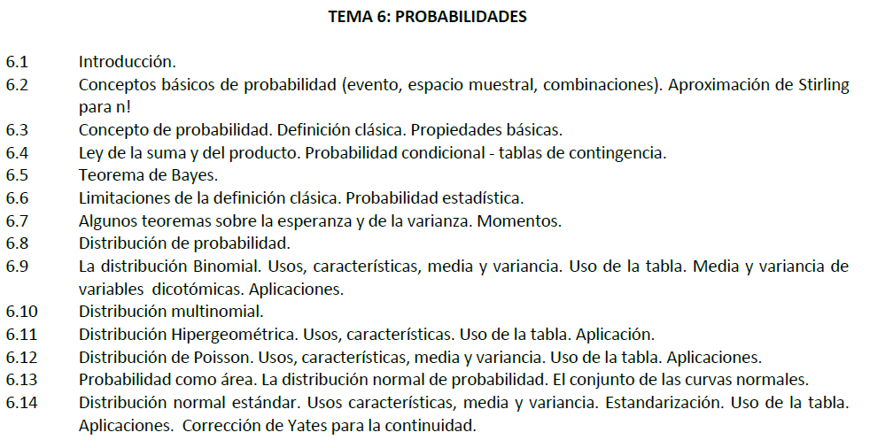
Dr. Carlomagno Araya Alpízar
Catedrático en Estadística

Slide 2
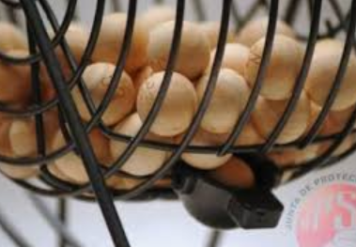



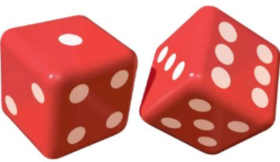
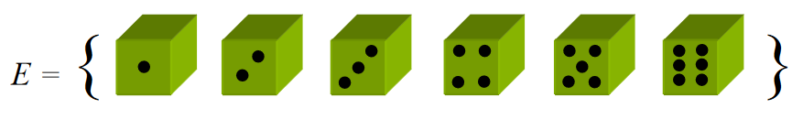
Introducción
Las probabilidades constituyen una rama de las matemáticas que se ocupa de medir o determinar cuantitativamente la posibilidad de que un suceso o experimento produzca un determinado resultado.
Por ejemplo, experimentos aleatorios cotidianos son el lanzamiento de una moneda, el lanzamiento de un dado, extracción de una carta de un mazo de naipes, el estado del clima (lluvia) y la lotería.

Slide 3
Conceptos básicos de probabilidad
Evento aleatorio. Es un acontecimiento que ocurrirá o no, dependiendo del azar.
Espacio muestral. Es el conjunto formado por todos los posibles resultados de un experimento aleatorio.
Técnicas de conteo. Para determinar el espacio muestral es necesario desarrollar algunas técnicas de enumeración:
Factorial de un número.
Análisis combinatorio

Slide 4
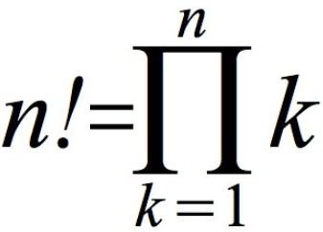
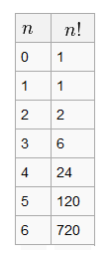

Factorial de un número. El factorial de un entero positivo n, se define en principio como el producto de todos los números enteros positivos desde 1 hasta n.
¿De cuántas maneras se pueden acomodar 3 mujeres y 3 hombres de tal forma que dos personas de mismo sexo no estén una a lado de la otra?
(3x2x1) (3x2x1)= 36

Slide 5
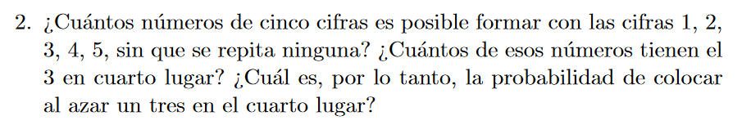
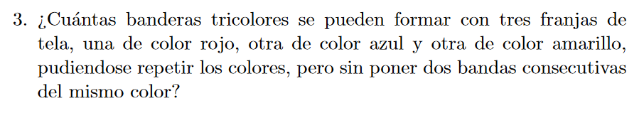

Slide 6



Análisis de Combinaciones
Las combinaciones son aquellas formas de agrupar los elementos de un conjunto teniendo en cuenta que NO influye el orden en que se colocan.
$$\left(\begin{matrix}n \\ r\end{matrix}\right)=_{ n}C_{r}=\frac{n!}{r!\left(n−r\right)!}$$
De entre 8 personas debemos formar un comité de cinco miembros. ¿Cuántas diferentes posibilidades existen para formar el comité?
$$\left(\begin{matrix}8 \\ 5\end{matrix}\right)=_{8}C_{5}=\frac{8!}{5!\left(8−5\right)!}=56$$

Slide 7
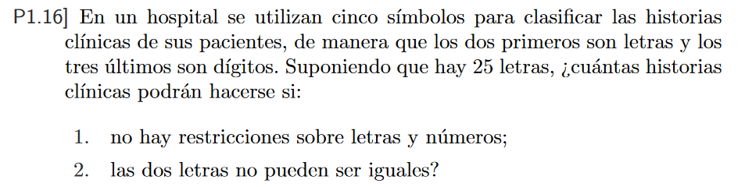

Slide 8
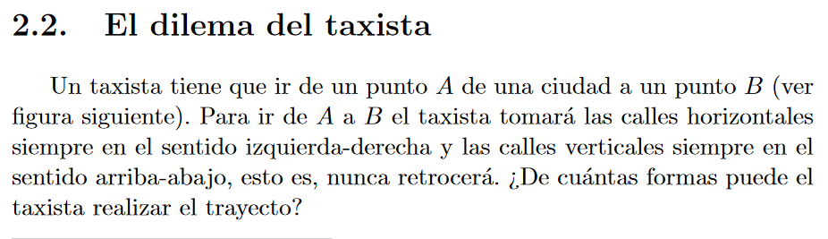
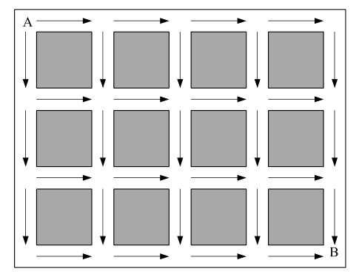
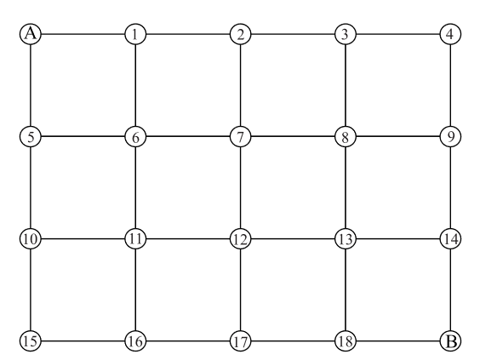
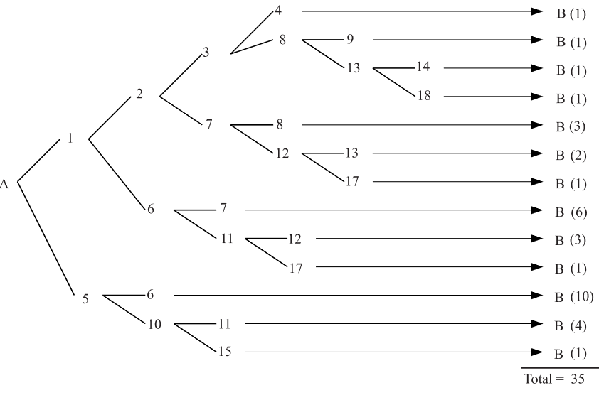

Slide 9
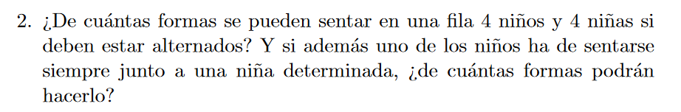
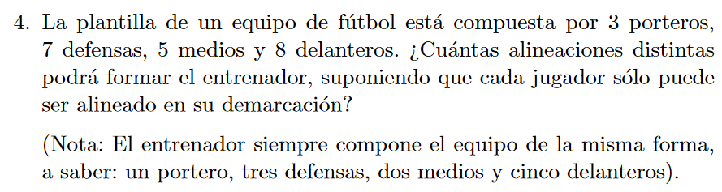

Slide 10
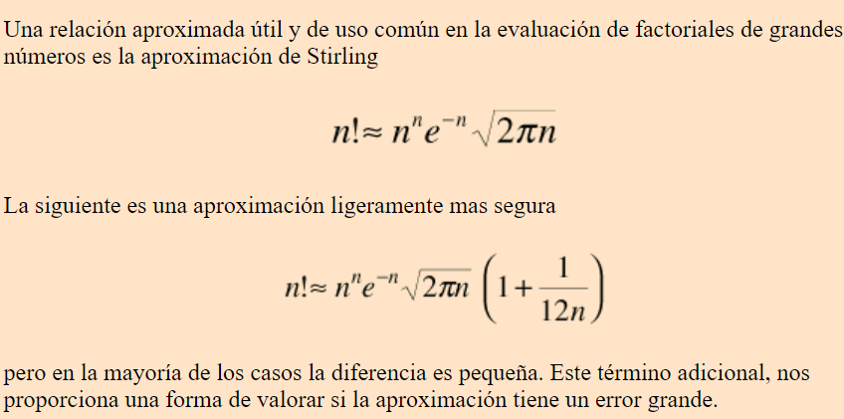
Aproximación de Stirling para n!

Slide 11
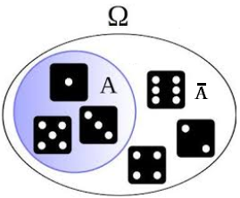



Propiedades básicas de las probabilidades
1. Cualquiera que sea el evento aleatorio A, es positiva y menor o igual 1.
$$0≤P(A)≤1$$
2. Si ${A=A}_{1},A_{2},…,A_{k}$ son eventos excluyentes entonces,
$P\left(A\right)=P\left(A_{1}\right)+P\left(A_{2}\right)$+….+$P\left(A_{k}\right)$
3. La suma de las probabilidades de un evento y su contrario es igual a 1, por lo cual la probabilidad del suceso es,
$P\left(A\right)=1−P$($A^{c}$)
tal que
$P\left(A\right)+P\left(A^{c}\right)$=1

Slide 12
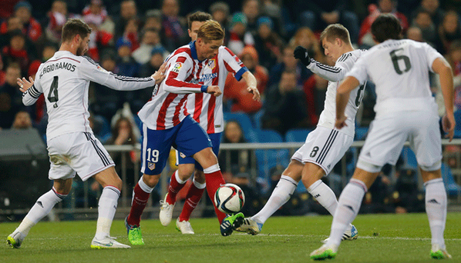
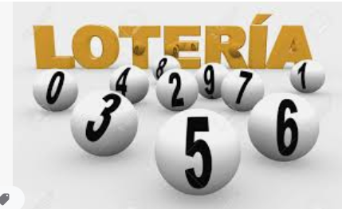
Definiciones de Probabilidades
Definición Subjetiva
Las probabilidades subjetivas están basadas en las creencias de las personas que efectúan la estimación de probabilidad. La probabilidad subjetiva se puede definir como la probabilidad asignada a un evento por parte de un individuo, basada en la evidencia que se tenga disponible.

Slide 13

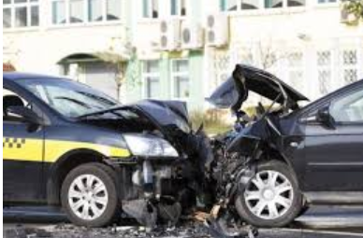
Definición Estadística (o frecuencial)
La probabilidad frecuencial es una medida obtenida de la experiencia de algún fenómeno o experimento aleatorio que permite estimar a futuro un comportamiento.

Slide 14



Definición Clásica
Esta definición clásica de probabilidad fue una de las primeras que se dieron (1900) y se atribuye a Laplace; también se conoce con el nombre de probabilidad a priori pues, para calcularla, es necesario conocer, antes de realizar el experimento aleatorio, el espacio muestral y el número de resultados o sucesos elementales que entran a formar parte del suceso.
$$P\left(A\right)=\frac{Número de casos favorables de A}{Total de casos posibles}$$
$$P\left(A\right)=\frac{n(A)}{N}$$
La aplicación de la definición clásica de probabilidad puede presentar dificultades de aplicación cuando el espacio muestral es infinito o cuando los posibles resultados de un experimento no son equiprobables.

Slide 15
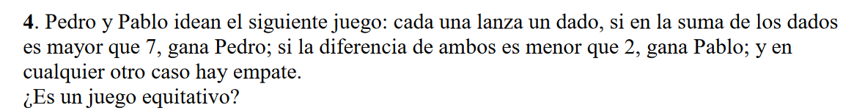
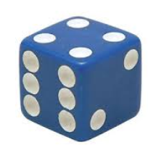
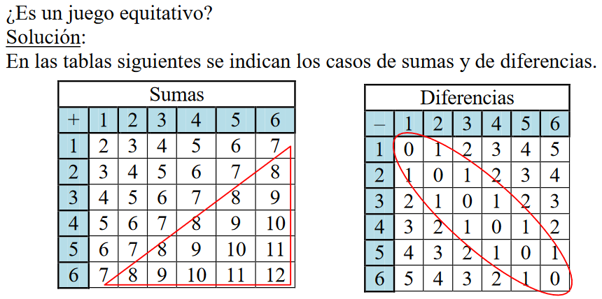
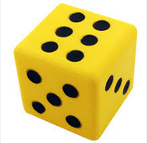
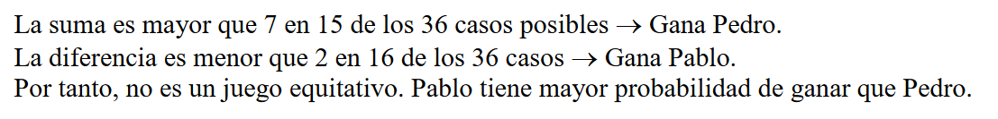

Slide 16
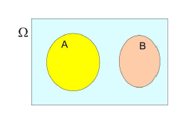
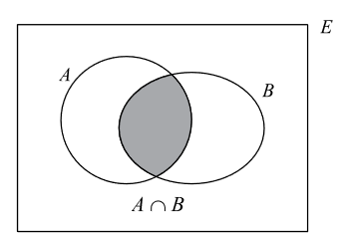
Regla de la adición (o suma) de probabilidades
La regla de la adición o regla de la suma establece que la probabilidad de ocurrencia de cualquier evento en particular es igual a la suma de las probabilidades individuales, si es que los eventos son mutuamente excluyentes, es decir, que dos no pueden ocurrir al mismo tiempo.
P(A o B) = P(A) + P(B) si A y B son mutuamente excluyente.
P(A o B) = P(A) + P(B) − P(A y B) si A y B son no excluyentes.

Slide 17

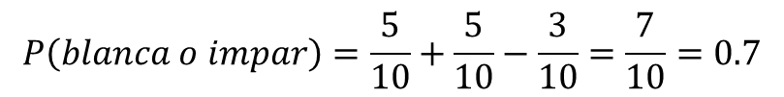
Ejemplo 1.
Consideré el experimento aleatorio del lanzamiento de una dado normal, ¿Cuál es la probabilidad de obtener un 2 o 4?
$$P\left(2 o 4\right)=\frac{1}{6}+\frac{1}{6}=\frac{2}{6}=0.33$$
Ejemplo 2.
Considerando la lotería nacional de la Junta de Protección Social para el próximo domingo ¿Cuál es la probabilidad que número asociado al premio mayor de la lotería, sea un número mayor a 79 o número par?
$$P\left[mayor 79 o par\right]=\frac{20}{100}+\frac{49}{100}−\frac{10}{100}=\frac{59}{100}=0.59$$
Ejemplo 3.
Un bolsa contiene 10 bolas numeradas de 1 hasta 10. Las bolas de 1 a 5 son bolas blancas y las numeradas de 6 hasta 10 son de color rojo. Se selecciona de la bolsa un bola aleatoriamente ¿cuál es la probabilidad que sea de color blanca o impar?
$$P\left(blanca o impar\right)=\frac{5}{10}+\frac{5}{10}−\frac{3}{10}=\frac{7}{10}=0.7$$

Slide 18
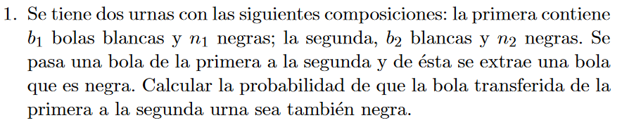
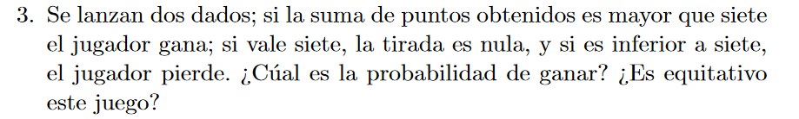

Slide 19
Ley del producto (o multiplicación) de probabilidades
La regla de la multiplicación establece que la probabilidad de ocurrencia de dos o más eventos estadísticamente independientes es igual al producto de sus probabilidades individuales
P (A y B) = P (A B) = P (A) P (B)
si A y B son independientes. Decimos que dos sucesos A y B son independientes entre sí, cuando la ocurrencia de uno de ellos no modifica la probabilidad del otro.
P (A y B) = P (A B) = P (A) P (B|A)
si A y B son dependientes. Decimos que dos sucesos A y B son dependientes entre sí, cuando la ocurrencia de uno de ellos modifica la probabilidad del otro.

Slide 20
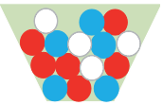



Ejemplo 1.
Considere la canasta con bolas que se presenta. El experimento aleatorio consiste en seleccionar al azar 3 bolas, ¿Cuál es la probabilidad que salgan en el orden: roja, azul, blanca?
$$P\left(RAB\right)=\frac{6}{15}×\frac{5}{14}×\frac{4}{13}=\frac{120}{2730}=0.044$$
Ejemplo 2.
Una moneda se lanza dos veces, ¿cuál es la probabilidad que las dos veces salga corona (o cara)?
$$P\left(CC\right)=\frac{1}{2}×\frac{1}{2}=\frac{1}{4}=0.25$$

Slide 21
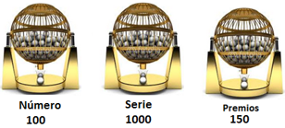



Ejemplo 3.
Suponga un sorteo de la lotería nacional. Hay 150 premios pero solamente uno es el premio mayor de 1400 millones de colones. Un jugado comprar el número 96, con la serie 107, ¿Cuál es la probabilidad que gane el premio mayor?
$$P\left(96 y 107\right)=\frac{1}{100}×\frac{1}{1000}=\frac{1}{100 000}=0.00001$$
$$\frac{1}{100 000}×\frac{1}{150}=\frac{1}{15 000 000}=0.000000067$$

Slide 22
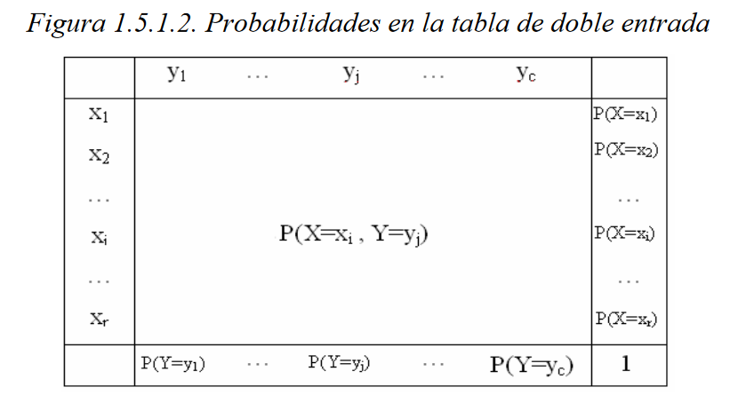
Tabla de contingencia. Cruce de variables aleatorias
Una tabla de contingencia es una tabla de doble entrada en la que podemos reflejar la distribución de una variable en relación a otras. Es una herramienta muy útil porque nos ayuda a organizar la información y nos facilita el cálculo de probabilidades de sucesos.

Slide 23
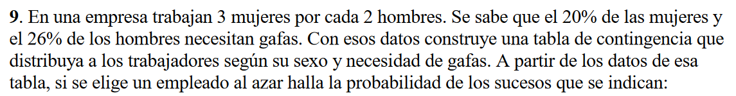
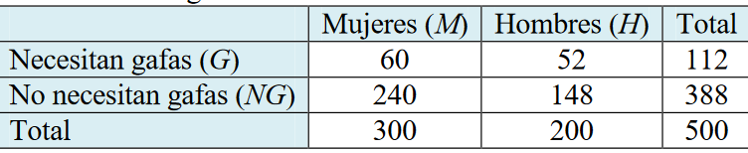
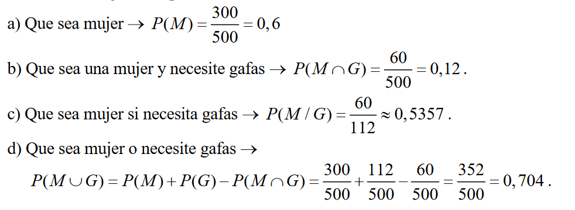

Slide 24
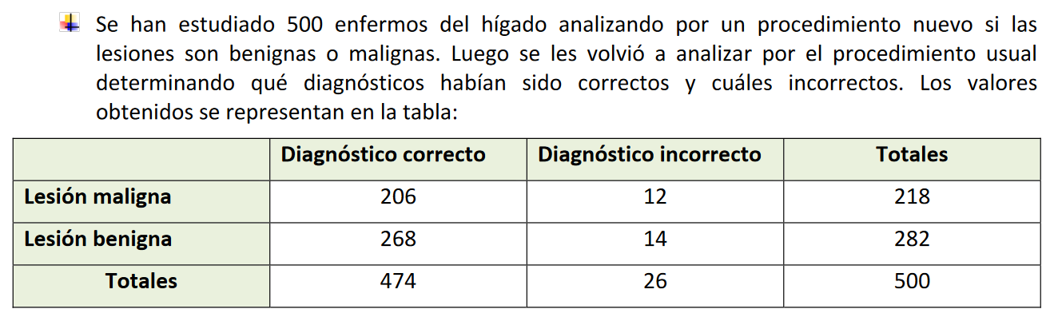

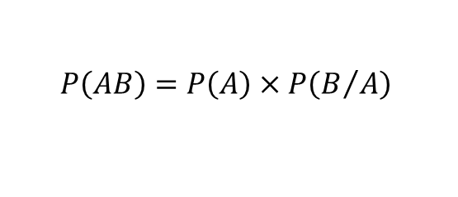
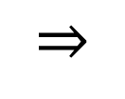
Probabilidad condicional
Es la probabilidad de que ocurra un evento B si ha ocurrido el suceso A se denomina probabilidad condicionada y se define,
$$P\left(AB\right)=P\left(A\right)×P\left(B/A\right)$$
$$P(B/{A)=\frac{P(AB)}{P(A)}}$$

Slide 25
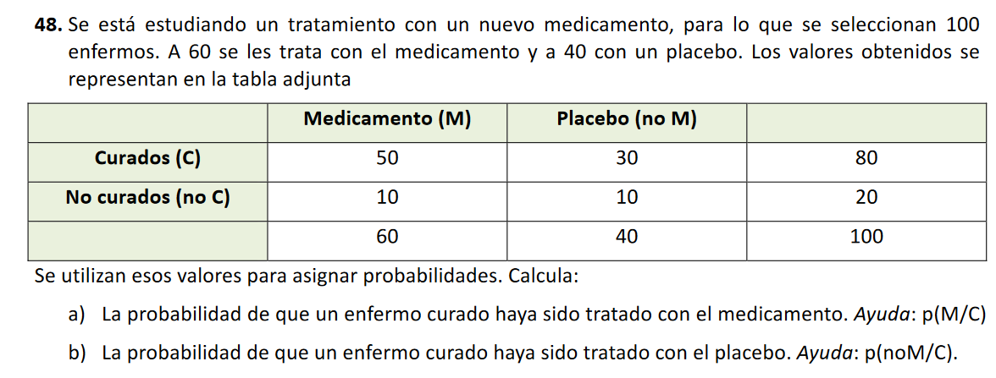

Slide 26
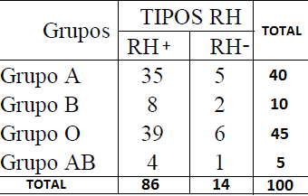

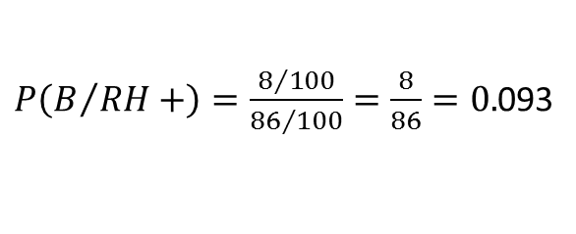

Ejemplo 2. Los datos siguientes son el grupo sanguíneo y el factor RH (proteína en los glóbulos rojos) de los empleados de la empresa Pura Vida S.A.
Si se selecciona un empleado al azar, cuál es la probabilidad que:
a) Pertenezca al grupo B dado que es RH+.
b) Sea del RH- dado que pertenece al grupo O.
$P\left(B/{RH+}\right)=\frac{8/{100}}{{86}/{100}}=\frac{8}{86}=0.$093
$$P\left({RH−}/O\right)=\frac{6/{100}}{{45}/{100}}=\frac{6}{45}=0.133$$

Slide 27
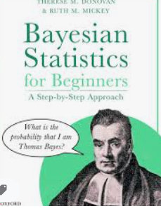
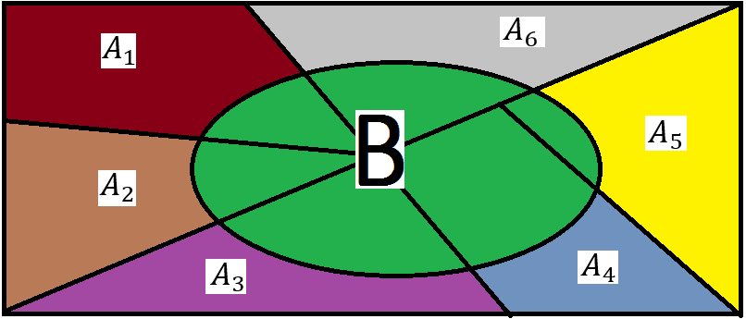

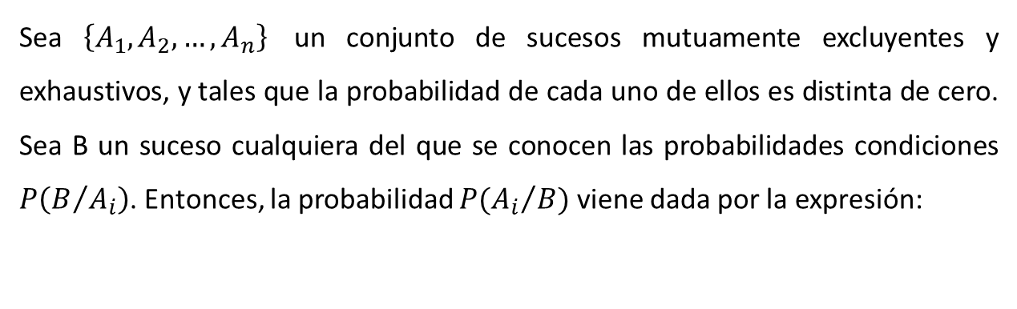
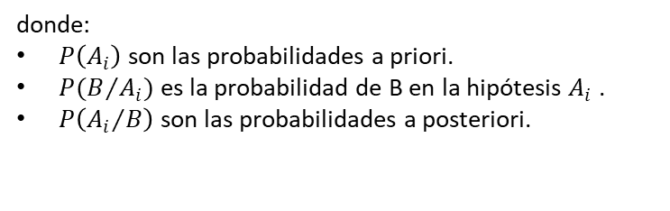
Teorema de Bayes
Thomas Bayes (1702-1761)
Sea $\left\{A_{1},A_{2},…,A_{n}\right\}$ un conjunto de sucesos mutuamente excluyentes y exhaustivos, y tales que la probabilidad de cada uno de ellos es distinta de cero. Sea B un suceso cualquiera del que se conocen las probabilidades condiciones $P\left(B/{A_{i}}\right)$. Entonces, la probabilidad $P({A_{i}}/B)$ viene dada por la expresión:
$$P\left({A_{i}}/B\right)=\frac{P(B/{A_{i}})×P(A_{i})}{\sum{P(B/{A_{i}})×P(A_{i})}}$$
donde:
$P\left(A_{i}\right)$ son las probabilidades a priori.
$P(B/{A_{i}})$ es la probabilidad de B en la hipótesis $A_{i}$ .
$P\left({A_{i}}/B\right)$ son las probabilidades a posteriori.

Slide 28
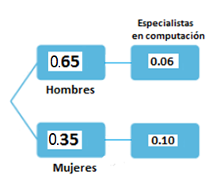


Ejemplo 1. A un congreso asisten 100 personas, de las cuales 65 son hombres y 35 son mujeres. Se sabe que el 0.06 de los hombres y el 0.10 de las mujeres son especialistas en computación. Si se selecciona al azar a un especialista en computación, ¿Cuál es la probabilidad de que sea mujer?
$$P\left(M/E\right)=\frac{P\left(M\right)×P(E/{M) }}{P\left(H\right)×P(E/{H)+P\left(M\right)×P(E/{M) }}}$$
$$=\frac{0.35(0.10)}{0.65\left(0.06\right)+0.35(0.10)}=\frac{0.035}{0.074}=0.473$$

Slide 29
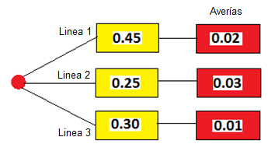

Ejemplo 2. Una compañía de transporte público tiene tres líneas en una ciudad, de forma que el 0.45 de los autobuses cubre el servicio de la línea 1, el 0.25 cubre la línea 2 y el 0.30 cubre el servicio de la línea 3. Se sabe que la probabilidad de que, diariamente, un autobús se averíe es del 0.02, 0.03 y 0.01 respectivamente, para cada línea.
a) Calcular la probabilidad de que, en un día, un autobús sufra una avería.
$$P\left(B\right)=0.45\left(0.02\right)+0.25\left(0.03\right)+0.30\left(0.01\right)=0.0195$$
b) La probabilidad de que sea de la línea 1, sabiendo que sufre una avería es:
$$P\left({A_{1}}/B\right)=\frac{0.45(0.02)}{0.0195}=0.4615$$

Slide 30
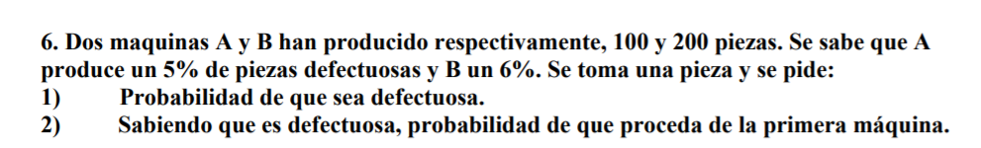
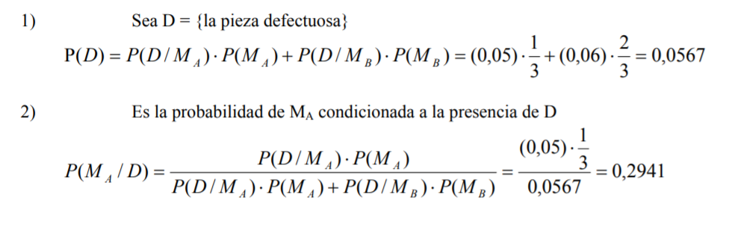

Slide 31



Slide 32


Slide 33



Distribuciones de variable discreta
Se denomina distribución de variable discreta a aquella cuya función de probabilidad sólo toma valores positivos en un conjunto de valores de X finito.
Ejemplo. Un experimento aleatorio consiste en el lanzamiento una moneda dos veces. Sea la variable aleatoria X el número de coronas. Construya la distribución de probabilidad de X.

Slide 34





Slide 35


Slide 36




Slide 37



Slide 38




Distribución Binomial
Una variable discreta tiene distribución binomial cuando cumple con las siguientes condiciones:
El experimento consta de $n$ ensayos o pruebas idénticas.
Cada ensayo puede tener uno de dos resultados. Un resultado se llama “éxito”, y al otro, “fracaso”.
La probabilidad de un éxito en un ensayo es igual a $p$ y permanece constante de uno a otro ensayo. La probabilidad de un fracaso es $q=\left(1−p\right)$.
Los ensayos son estadísticamente independientes.
Interesa conocer $x$, el número de éxitos observados en $n$ pruebas.
$$\begin{matrix}f\left(x\right)=\left(\begin{matrix}n \\ x\end{matrix}\right)p^{x}q^{n−x} & x=0,1,⋯,n\end{matrix}$$
$$μ=np$$
$$σ=\sqrt{npq}$$

Slide 39


Ejemplo 1. Un agente de seguros vende pólizas a 15 personas de la misma edad y que disfrutan de buena salud. Según las tablas actuales, la probabilidad de que una persona en estas condiciones viva 30 años o más es 0.90. ¿Calcular la probabilidad que transcurridos 30 años vivan 10 personas?
$P\left(x=10\right)=\left(\begin{matrix}15 \\ 10\end{matrix}\right){(0.90)}^{10}{(0.10)}^{5}$=0.0105
Ejemplo 2. Un examen consta de 6 preguntas con 4 posibles respuestas cada una, de las que sólo una de ellas es correcta. Un estudiante que no había estudiado la materia decide responder al azar marcando las respuestas aleatoriamente. ¿Cuál es probabilidad que acierte 3 preguntas?
$P\left(x=3\right)=\left(\begin{matrix}6 \\ 3\end{matrix}\right){(0.25)}^{3}{(0.75)}^{3}$=0.1318

Slide 40
Ejemplo 4. Si 15 de 50 proyectos de viviendas violan el código de construcción, ¿cuál es la probabilidad que un inspector de viviendas, que selecciona aleatoriamente a cuatro de ellas, descubra que al menos tres violan el código de construcción?
$$P\left(x≥3\right)=1−F(2)=1−0.9163=0.0837$$
Ejemplo 5. El 80% de profesionales leen su contrato de trabajo, incluyendo las letras pequeñas. Suponga que el número de empleados que leen cada una de las palabras de su contrato se puede modelar utilizando la distribución binomial. Considerando un grupo de 12 empleados, ¿Cuál es la probabilidad que entre 6 y 10 (inclusive) lean cada una de las palabras de su contrato?
$$P\left(6≤x≤10\right)=F\left(10\right)−F\left(5\right)=0.7251−0.0039=0.7212$$

Slide 41




Slide 42



Slide 43


Slide 44


Slide 45



Distribución Multinomial

Slide 46



Supóngase que el 0.65 de las personas que tienen automóvil viven en casa propia, 0.25 viven en casa de alquiler y el 0.10 tienen una casa prestada. Se selecciona al azar 20 personas. Calcular la probabilidad de que siete de los seleccionados tenga casa propia, ocho tenga casa de alquiler y cinco en casas prestadas.
$$p\left(7,8,5\right)=\frac{20!}{7!8!5!}{0.65}^{7}{0.25}^{8}{0.10}^{5}=0.00075$$

Slide 47


Un método de diagnóstico tiene 3 resultados posibles: positivo, negativo y dudoso. Se sabe que, en la población, el 0.10 de las personas son positivas, el 0.70 negativas y el resto dudosos.
¿Qué probabilidad hay que, en una muestra aleatoria de 5 personas, obtener exactamente 1 positivo, 1 negativo y 3 dudosos?
$$p\left(1,3,1\right)=\frac{5!}{1!3!1!}{0.1}^{1}{0.7}^{1}{0.2}^{3}=0.0112$$

Slide 48


Distribución Hipergeométrica
Es una distribución discreta relacionada con muestreo aleatorio y sin reemplazo. Suponga que se tiene una población de N elementos de los cuales, d pertenecen a la categoría A. La distribución mide la probabilidad de obtener x ($0≤x≤d$) elementos de la categoría en una muestra sin reemplazo de n elementos de la población original.
f$\left(x\right)=\frac{\left(\begin{matrix}d \\ x\end{matrix}\right)\left(\begin{matrix}N−d \\ n−x\end{matrix}\right)}{\left(\begin{matrix}N \\ n\end{matrix}\right)}$
Es una distribución fundamental en el estudio de muestras pequeñas de poblaciones pequeñas y en el cálculo de probabilidades de, juegos de azar y tiene grandes aplicaciones en el control de calidad en otros procesos experimentales en los que no es posible retornar a la situación de partida.

Slide 49


Ejemplo 1. De un grupo de 10 personas se sabe que siete practican el futbol y tres el baloncesto. Si se toma una muestra aleatoria de tres de estas personas. ¿Cuál es la probabilidad que exactamente dos practiquen futbol?
$$P\left(x=2\right)=\frac{\left(\begin{matrix}7 \\ 2\end{matrix}\right)\left(\begin{matrix}3 \\ 1\end{matrix}\right)}{\left(\begin{matrix}10 \\ 3\end{matrix}\right)}=\frac{(21)(3)}{120}=0.525$$
Ejemplo 2. Para evitar que lo descubran en la aduana, un viajero ha colocado 6 tabletas de narcótico en una botella que contiene 9 píldoras de vitamina que son similares en apariencia. Si el oficial de la aduana selecciona 3 tabletas aleatoriamente para analizarlas, ¿cuál es la probabilidad que el viajero sea arrestado por posesión de narcóticos?
$P\left(x≥1\right)=1−\frac{\left(\begin{matrix}6 \\ 0\end{matrix}\right)\left(\begin{matrix}9 \\ 3\end{matrix}\right)}{\left(\begin{matrix}15 \\ 3\end{matrix}\right)}$=0.8154

Slide 50






Distribución de Poisson
Es una distribución de probabilidad discreta que expresa, a partir de una frecuencia de ocurrencia media, la probabilidad de que ocurra un determinado número de eventos durante cierto período de tiempo (espacio o volumen).
$$f\left(x\right)=\frac{λ^{x}e^{−λ}}{x!}$$
$λ$: el número promedio de eventos aleatorios que ocurren en período de tiempo.
Ejemplo 1. Los camiones llegan a una empresa de transporte con un tiempo medio entre llegadas de 5 minutos. ¿Cuál es la probabilidad de que no llegue ningún camión durante un intervalo de treinta minutos?
$$λ=1(6)=6$$
$P\left(x=0\right)=\frac{{(6)}^{0}e^{−(6)}}{0!}=e^{−(6)}$=0.002479

Slide 51




Ejemplo 2. En la hora punta de la mañana en un semáforo pasan una media de 8 coches por minuto. ¿Cuál es la probabilidad que pasen más de 9 en un intervalo de 2 minutos?
$$λ=8\left(2\right)=16$$
$$P\left(x>9\right)=P\left(x≥10\right)=1−F\left(9\right)$$
$=1−$0.0433 = 0.9567
Ejemplo 3. El número de pacientes que llega a un hospital sigue una distribución de Poisson. Si el número promedio es de 120 por hora, ¿cuál es la probabilidad que en un minuto lleguen como máximo 3 pacientes?
$$λ=120/60=2$$
$$P\left(x≤3\right)=F\left(3\right)=0.8571$$

Slide 52



Slide 53


Slide 54



Probabilidad como área
En el caso de variable continua la distribución de probabilidad es la integral de la función de densidad, por lo que tenemos entonces que:
$$F\left(x\right)=P\left(X≤x\right)=\int_{−∞}^{x}{f\left(t\right)dt}$$
Distribución normal
La distribución normal, o de Gauss, es una de las más útiles, y gran parte de la estadística matemática se basa en ella. La normal es en muchos aspectos la piedra angular de la estadística.
$$f\left(x\right)=\frac{1}{σ\sqrt{2π}}e^{\frac{−1}{2}{\left(\frac{x−μ}{σ}\right)}^{2}}, −∞<x<∞$$

Slide 55



Distribución Normal Estándar
Puesto que existen muchas combinaciones de $μ$ y $σ$, se tienen un número infinito de distribuciones de probabilidad normales. Un método de solucionar el problema es la estandarización los datos con el fin de obtener la distribución normal estándar.

Slide 56

Reglas para el cálculo de probabilidades con la distribución normal usando Excel
1)- $P\left(X≤x\right)$= DISTR.NORM.N(x,media,desv_estándar,verdadero)
2)- $P\left(X≥x\right)$= 1- DISTR.NORM.N(x,media,desv_estándar,verdadero)
3)- $P\left(x1≤X≤x2\right)=\text{DISTR}\text{.}\text{NORM}\text{.}\text{N}\text{(}\text{x}\text{2}\text{,}\text{media}\text{,}\text{desv}\text{_}\text{est}\text{á}\text{ndar}\text{,}\text{verdadero}\text{)}\text{− }\text{DISTR}\text{.}\text{NORM}\text{.}\text{N}\text{(}\text{x}\text{1}\text{,}\text{media}\text{,}\text{desv}\text{_}\text{est}\text{á}\text{ndar}\text{,}\text{verdadero}\text{)}$

Slide 57



Tabla Normal Estándar
Ejemplo 1. Calcular la probabilidad de $Z$ menor a 0.55
$$P\left(Z≤0.55\right)=0.70884$$

Slide 58










Ejemplo 2. ¿Cuál es la probabilidad de que $Z$ sea mayor o igual a 2,38.
$P(Z≥2.38)$=?
$$=1−F(2.38)$$
$$=1−0.99134$$
$$=0.00866$$
Ejemplo 3. ¿Cuál es la probabilidad de que $Z$ se encuentre entre $−3.45$ y $−1.10.$
$P\left(−3.45≤Z≤−1.10\right)=$?
$$=F\left(−1.10\right)−F(−3.45)$$
$$=0.13567−0.00028$$
$$=0.13539$$

Slide 59






Ejemplo 1. Una población tiene una media de 80 y una desviación estándar de 14.0
Calcular la probabilidad de un valor entre 75.0 y 90.0
$$P\left(75.0≤x≤90.0\right)=P\left(\frac{75.0−80}{14}≤Z≤\frac{90.0−80}{14.0}\right)$$
$$=P\left(−0.36≤Z≤0.71\right)$$
$$=F\left(0.71\right)−F(−0.36)$$
$$=0.76115−0.35942$$
$$=0.40173$$

Slide 60








Ejemplo 2. El promedio de los pesos de 500 estudiantes de un colegio universitario es 55 kg y la desviación típica 6 kg. Suponiendo que los pesos se distribuyen normalmente, calcular la probabilidad que estudiantes seleccionado al azar tengo un peso de:
$$P\left(x≥60\right)=P\left(Z≥\frac{60−55}{6}\right)$$
a) Más de 60 kg
$$=P(Z≥0.83)$$
$$=1−F\left(0.83\right)$$
$=1−0.79673$=0.20327
$$P\left(x≤45\right)=P\left(Z≤\frac{45−55}{6}\right)$$
b) Menos de 45 kg
$$=P(Z≤−1.67)$$
$$=F\left(−1.67\right)$$
$$=0.04746$$

Slide 61






Ejemplo 3. En una ciudad se estima que la temperatura máxima en el mes de junio sigue una distribución normal, con una media aritmética 25° y desviación estándar 5°. Calcular el número de días del mes en los que se espera alcanzar máximas entre 27° y 30°.
$$P\left(27≤x≤30\right)=P\left(\frac{27−25}{5}≤Z≤\frac{30−25}{5}\right)$$
$$=P\left(0.40≤Z≤1.00\right)$$
$$=F\left(1.00\right)−F(0.40)$$
$$=0.84134−0.65542$$
$=0.$18592
$$\overset{⇒}{Resp.}0.18592\left(30\right)=6$$

Slide 62






Ejemplo 4. Las ventas semanales de una tienda de ropa , tiene una distribución normal, con una media de 1200 dólares y una desviación estándar de 225 dólares. Al propietario le gustaría establecer niveles de inventario de maneras que solo haya 0.05 de probabilidad que se agoten las existencias. ¿Dónde se deben establecer los niveles de inventario?
$$P\left(x≥x_{0}\right)=0.05$$
$$P\left(\frac{x−μ}{σ}≤\frac{x_{0}−1200}{225}\right)=P(Z≤Z_{0})=1−0.05=0.95$$
$$Z_{0}=1.65$$

Slide 63






Ejemplo 5.
$$P\left(30<x<50\right)=\left(\frac{30−35}{10}≤Z≤\frac{50−35}{10}\right)$$
$$=P\left(−0,50≤Z≤1,50\right)$$
$$=F\left(1,50\right)−F(−0,50)$$
$=$ 0,93319 - 0,30854
$=0,$62465

Slide 64







$$P\left(x≥x_{0}\right)=0,90$$
$$P\left(x≥x_{0}\right)=P\left(\frac{x−μ}{σ}≥\frac{x_{0}−35}{10}\right)=0,90$$
$$P\left(Z≥Z_{0}\right)=0,90$$
$$\overset{⇒}{}Z_{0}=−1,28$$
$$−1,28=\frac{x_{0}−35}{10}$$
$x_{0}=22,2$

Slide 65



Slide 66


Slide 67


Slide 68


Corrección de Yates para la continuidad
En general, se aplica la corrección de Yates o también corrección por continuidad cuando se aproxima una variable discreta a una distribución continua. La corrección consiste en añadir y substraer 0,5 a la variable en cuestión. Por ejemplo, obtener 3 caronas al lanzar una moneda es una medida discreta (nominal) que se ajusta a la distribución binomial. Mientras que si la aproximáramos a la distribución normal, su valor oscilará entre 2,5 y 3,5.
$$Z_{c}=\frac{\left(X±0.5\right)−np}{\sqrt{npq}}$$

Slide 69


